Slide 1
Data Modeling
Pengantar Basis Data
Deny Fauzy Rakhman S.T

Slide 2
Model Data
Hierarkis
Jaringan
Relasional

Slide 3
Model Hierarkis
Node mempunyai hubungan secara hirarki satu dengan lainnya.
Setiap node induk (parent) memiliki satu atau beberapa node anak (child). Setiap child hanya memiliki satu parent.
Dikenal pula sebagai model pohon
Dr. Rahmat
Dr. Hendrik
Struktur Data
Metode Numerik
Statistika II
Arif
Asti
Dina
Dina
Edi
Ita
Edi

Slide 4
Model Jaringan
Node menggambarkan data, setiap node dianggap setara (tidak mempunyai jenjang).
Setiap node bisa memiliki hubungan dengan satu node atau lebih.
Disebut juga model CODASYL (Conference on Data Systems Languages)
Ir. Rahmat
Dr. Hendrik
Struktur Data
Metode Numerik
Statistika II
Rudi
Asti
Dina
Edi
Ita

Slide 5
Model Relasional
Merupakan model data yang paling populer saat ini karena kemudahan dalam penerapan dan kemampuannya dalam mengakomodasi berbagai kebutuhan pengelolaan basisdata yang ada di dunia nyata
Model berupa tabel berdimensi dua
Memakai kunci tamu (foreign key) sbg penghubung dgn tabel lain
NPM | NAMA_MHS
55 | Ashadi
56 | Rina
57 | Budi
KODE_MK | NAMA_MK
DB001 | Pengantar Basis Data
DB001 | Basis Data Lanjut
PI001 | Teknik Multimedia
NPM | KODE_MK | NILAI
55 | DB001 | A
55 | PI001 | B
56 | DB001 | B
57 | DB001 | A

Slide 6
Istilah Dasar
Database Akademik
Mahasiswa
Atribut atau Field
Domain Nilai (A, B, C, D, E)
Dosen
Nilai Matakuliah
NO_MHS | KODE_MK | NILAI
55 | DB001 | A
55 | PI001 | B
56 | DB001 | B
57 | DB001 | A
57 | DB001 | A
Tabel
Tuple atau Record

Slide 7
Database Development Phases (Centralized Database)
Data Requirements
Conceptual Data
Modeling
ERD
Logical Database
Design
Relational DB Schema
Physical Database
Design
Notes:
Input:
- Data requirements come in many formats
- Description of data needs
- Documentation of existing system
- Proposed forms and reports
Phases:
- Logical information content: Conceptual data modeling and logical database design
- Performance: distributed and physical db design

Slide 8
Entitas
Sebuah basisdata dapat dimodelkan sebagai
Sekumpulan entitas
Hubungan antar entitas
Entitas (entity) adalah sebuah objek yang keberadaannya dapat dibedakan terhadap objek lain
Entitas dapat berupa orang, benda, tempat, kejadian, konsep
Contoh :
Orang : MAHASISWA, DOSEN, PEMASOK
Benda : MOBIL, MESIN, RUANGAN
Tempat : NEGARA, DESA
Kejadian : PENJUALAN, REGISTRASI
Konsep : REKENING

Slide 9
Atribut
Atribut adalah sifat atau karakteristik yang melekat dalam sebuah entitas
Contoh :
MAHASISWA = (NPM, NamaMhs, AlamatMhs)
MOBIL = (NoMobil, NamaMobil, Cc)
Primary Key adalah atribut kunci yang berisi nilai unik
Domain menyatakan kemungkinan nilai untuk sebuah atribut

Slide 10
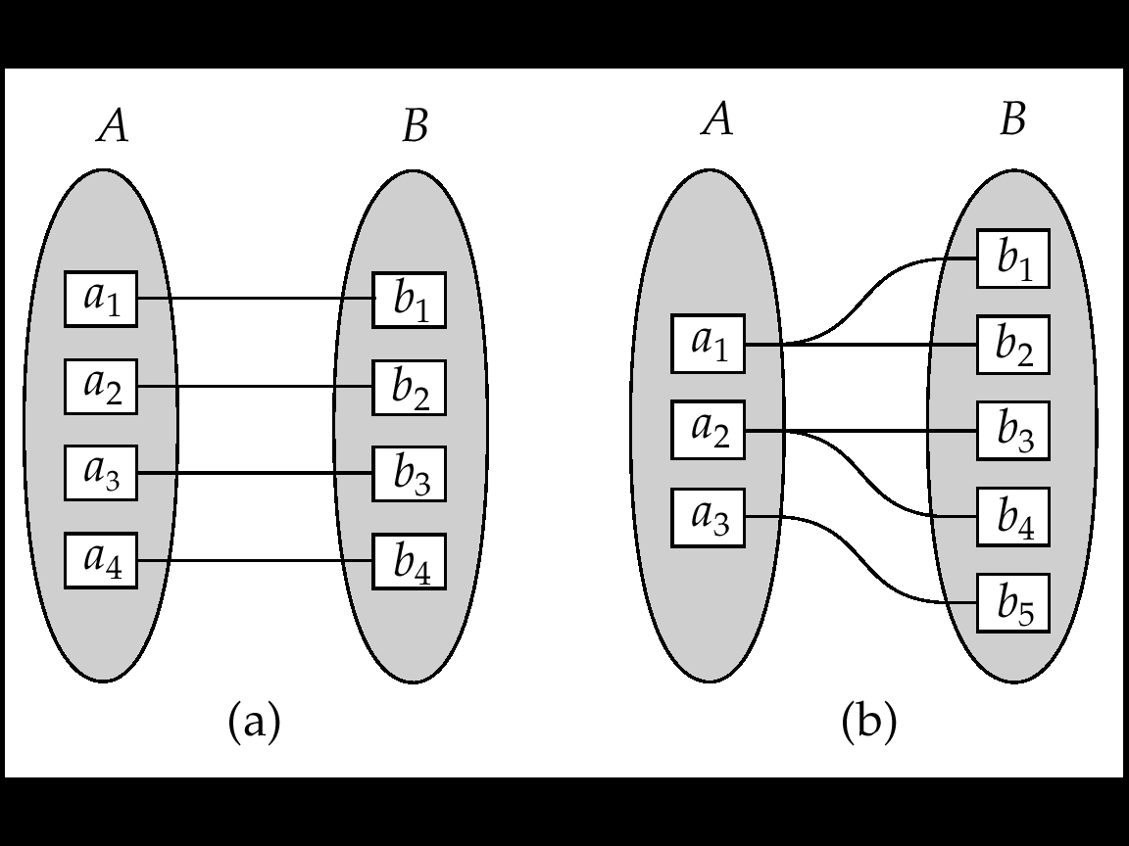
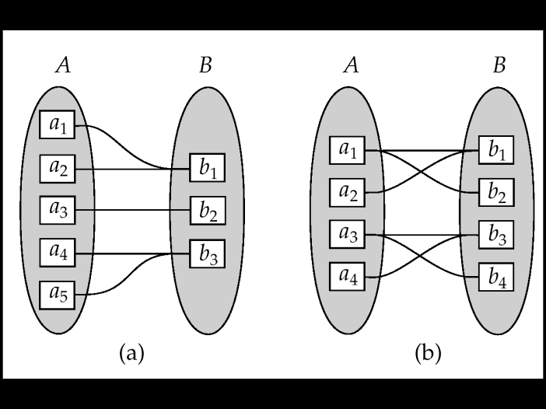
Relasi
Jenis relasi antara dua entitas :
One to One
One to Many
Many to One
Many to Many
(c)
(d)

Slide 11
Ilustrasi Kardinalitas
One to One A : Direksi B : Sekretaris Direksi Setiap pejabat direksi mempunyai seorang sekretaris. Setiap sekretaris hanya bertugas pada seorang pejabat direksi saja.
One to Many / Many to One A : Dosen Wali B : Mahasiswa Seorang dosen wali membina beberapa mahasiswa. Seorang mahasiswa hanya memiliki seorang dosen wali selama menjalani studinya.
Many to Many A : Dokter B : Pasien Seorang dokter menangani banyak pasien. Seorang pasien bisa ditangani oleh satu atau beberapa dokter.

Slide 12
Notasi ERD
Chen Notation (Peter Chen)
Crow’s Foot Notation (James Martin)
Id
Alamat
Nama
Nobon
Tanggal
Jumlah
PELANGGAN
(0:N)
Memiliki
transaksi
(1:1)
PENJUALAN
pelanggan
penjualan
Id
Nama
Alamat
Memiliki transaksi
NoBon
Tanggal
Jumlah

Slide 13
Simbol Kardinalitas
Selalu hanya satu
Satu atau banyak
Nol atau satu
Nol, satu, atau banyak

Slide 14
ERD Steps
Identifying Entity Type
Determining Primary Keys & Other Attributes
Adding Relationship
Determining Cardinality

Slide 15
Aturan Transformasi ERD Menjadi Database
Setiap ENTITAS akan menjadi sebuah TABEL dalam database
Primary Key (PK) entitas akan menjadi PK tabel
Semua ATRIBUT entitas akan menjadi atribut tabel (=FIELD)
RELASI 1-1 (one-to-one) akan direpresentasikan dalam bentuk penambahan atribut Foreign Key (FK) ke masing-masing tabel. Atribut FK berasal dari atribut Primary Key (PK) di tabel pasangannya.
RELASI 1-N (one-to-many) akan direpresentasikan dalam bentuk penambahan atribut FK ke tabel anak (child table). Atribut FK di tabel anak berasal dari atribut PK di tabel induk (parent table).
RELASI M-N (many-to-many) akan diwujudkan dalam bentuk satu buah TABEL BARU yang terpisah dari dua entitas yang dihubungkannya.

Slide 16
One-to-one Relationship
ERD
Dosen
Prodi
IdDosen
NamaDosen
…
Menjadi Ketua Prodi
KodeProdi
NamaProdi
DATABASE
Dosen
Prodi
IdDosen
NamaDosen
…
KodeProdi
KodeProdi
NamaProdi
KetuaProdi *
*) IdDosen Ketua Prodi

Slide 17
One-to-many Relationship
ERD
Dosen
Mahasiswa
IdDosen
NamaDosen
…
Menjadi dosen wali
NPM
NamaMhs
…
DATABASE
Dosen
Mahasiswa
IdDosen
NamaDosen
…
NPM
NamaMhs
…
IdDosenWali

Slide 18
Many-to-many Relationship
ERD
Penjualan
Barang
NoFaktur
TglPenjualan
Terdiri atas
KdBarang
NamaBarang
Harga
Stok
DATABASE
Barang
Penjualan
DetilPenjualan
KdBarang
NamaBarang
Harga
Stok
NoFaktur
TglPenjualan
NoFaktur
KdBarang
JmlUnit

Slide 19
Varian Atribut
Atribut Komposit
Atribut Bernilai Banyak
Atribut Turunan

Slide 20
Atribut Komposit
Atribut yang dapat dipecah menjadi beberapa komponen
Contoh :
PELANGGAN (Kode, Nama, Alamat)
⇩
PELANGGAN (Kode, Nama, Jalan, Kota, KodePos)
ENTITAS dibangun langsung dari kumpulan atribut yang telah diuraikan (dipecah)
Kode | Nama | Alamat
6001 | Roby | Jl. Dago Bandung 40132
Kode | Nama | Jalan | Kota | KodePos
6001 | Roby | Jl. Dago | Bandung | 40132

Slide 21
Atribut Bernilai Banyak
Atribut yang memiliki kemungkinan nilai lebih dari satu
Contoh :
PEMASOK (Kode, Nama, Telepon)
Atribut bernilai banyak harus ditransformasikan menjadi sebuah entitas baru
PEMASOK (Kode, Nama) TLP_PEMASOK (Kode, Telepon)
Kode | Nama | Telepon
9001 | Teddy Gunawan | 022 2502121 081 2345678 088 7654321
Kode | Nama
9001 | Teddy Gunawan
Kode | Telepon
9001 | 022 2502121
9001 | 081 2345678
9001 | 088 7654321

Slide 22
Atribut Turunan
Atribut yang bisa dihitung / diproses dari nilai atribut lainnya
Contoh :
Mahasiswa (NPM, Nama, TgLahir, Usia)
Usia merupakan atribut turunan, karena bisa dihitung dari selisih tanggal lahir & tanggal hari ini.
Ketika ERD ditransformasikan menjadi model lojikal, semua atribut turunan sebaiknya dihilangkan.
NPM | Nama | TgLahir | Usia
2000110011 | Rahmat Sanjaya | 10 November 1990 | 19

Slide 23
Varian Relationship
Unary relationship
Binary relationship
Tertiary relationship

Slide 24
Unary Relationship
Relasi yang terjadi pada entitas itu sendiri
Membawahi
TersusunAtas
Karyawan
SukuCadang
IdKyw
Nama
Alamat
IdParts
Deskripsi
Harga

Slide 25
Binary Relationship
Relasi yang terjadi pada dua entitas
Supplier
Bahan Baku
IdSuplier
Nama
Alamat
mensuplai
IdBahan
NamaBahan

Slide 26
Tertiary Relationship
Relasi yang terjadi pada tiga entitas
Pemasok
Memasok
Gudang
IdPemasok
NamaPerus
TglKirim
NoGudang
Lokasi
Barang
IdBarang
NamaBarang
Harga

